Slide 3
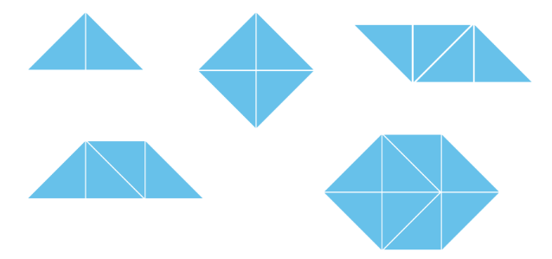
Ghép từ các miếng giấy hình tam giác để tạo thành một trong các hình sau:

Slide 6
Kho báu bí ẩn đang được cất giấu trên một hòn đảo nhỏ. Chúng ta cùng tìm đường đến đó nhé!

Slide 7
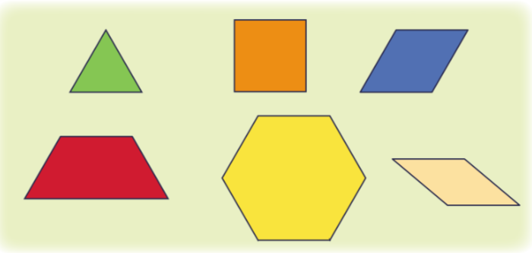
3
a) Thực hành theo nhóm, sử dụng bộ lắp ghép hình sau để lắp ghép hình sáng tạo:

Slide 9
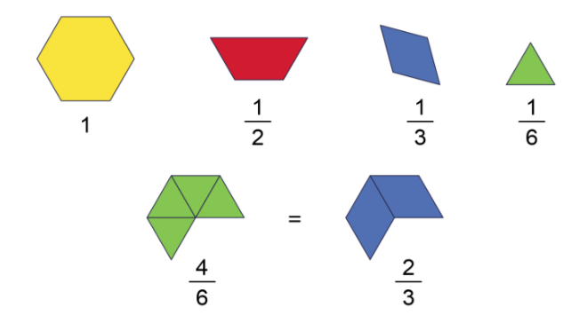
3
b) An dùng bộ lắp ghép hình để biếu diễn các phân số. Hãy kiểm tra với bộ lắp ghép hình của nhóm em:

Slide 11
3
Tạo hình bằng dây và ống hút
Cắt 2 ống hút dài bằng nhau và 2 ống hút ngắn bằng nhau. Luồn dây và kéo như hình dưới đây

Slide 12
a) Em có kéo dây để tạo thành hình chữ nhật được không?
Có thể kéo dây tạo thành hình chữ nhật
b) Em có kéo dây để tạo thành hình bình hành được không?
Có thể kéo dây tạo thành hình bình hành
c) Em có kéo dây để tạo thành hình thoi được không?
Không thể kéo dây tạo thành hình thoi

Slide 14
Chúc mừng các bạn đã tìm thấy kho báu!

